Slide 1
Основи на програмирането с JavaScript
Димитър Mитев

Slide 2
Динамичен HTML (DHTML)
DHTML
HTML
CSS
JavaScript
Динамичен HTML(DHTML)
Съвкупност от съдържание, стилове и програмна логика, които правят въжможно, страницата да реагира на промените и потребителски действия бързо и адекватно
HTML -> съдържанието на страницата
CSS -> начина, по който изглежда страницата
JavaScript -> логика за връзка между потребителя и системата

Slide 3
JavaScript - предимства
Валидация на клиентски данни
Промяна на потребителския интерфейс и облик
Динамична промяна на съдържанието
Сложни изчисления
Кустомизирани HTML контроли

Slide 4
JavaScript - възможности
Валидация на клиентски данни
Промяна на потребителския интерфейс и облик
Динамична промяна на съдържанието
Асинхронност
Обработка на грешки
Промяна на данни, съхранявани от браузъра

Slide 5
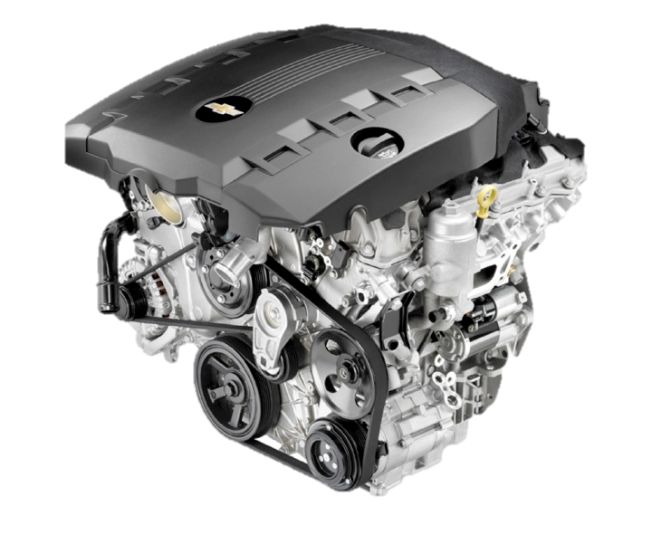
JavaScript - engines
Зависят от браузъра
Google Chrome -> V8
Internet Explorer/Edge -> Chakra
Firefox -> Spider Monkey
Safari -> JavaScriptCore
И др.

Slide 6
Използване на JavaScript
JavaScript кодът може да използван по следните начини:
<script> таг в head елемента
<script> таг в body елемента -> не се препоръчва
Външни файлове, реферирани чрез <script> елемент
.js файлове
<script src="scripts.js" type="text/javscript">
<!-- code placed here will not be executed! -->
</script>

Slide 7
Изпълнение на JavaScript
JavaScript се изпълнява, докато се зарежда страницата или когато в браузъра е възникнало събитие (event was fired)
Няма компилация. Няма проверка при компилация
Целият код се изпълнява по време на зареждането на страницата
*Някои части от кода, могат да бъдат закачени за събития (events), които да се изпълнят при тяхното настъпване (fired event)

Slide 8
JavaScript синтаксис
Оператори (+,-,*,/, =, != ....)
Променливи ( JS не е типизиран)
Условни конструкции (if, else, switch)
Цикли (for, while, forin)
Масиви и асоциативни масиви
Функции и функции променливи

Slide 9
Вградени обекти в браузъра
browser
window
navigator
screen
document
console
Math
Date
Браузърът предоставя обекти на готово
Window -> съдържа информация за текущия прозорец (tab) на браузъра
Navigator -> съдържа информация за местоположение и т.н.
Document -> съдържа информация за заредения документ (HTML)
Screen -> съдържа информация за потребителския екран (размери, цветова схема...)
Console -> позволява да се изписва инфорамция по време на изпълнението на кода (*заб.: необходимо е да има наличен инструмент за дебъгване)
Math -> съдържа методи, улесняващи мат. операции
Date -> дава възможност за работа с дати/календари

Slide 10

Вградени обекти в браузъра

Slide 11


